Slide 1
июнь

Slide 2
ПН | ВТ | СР | ЧТ-СБ | ПТ-ВС
1.06 | 2.06 | 3.06 | 4.06 | .05
Международный день детей | Батончик протеиновый Диеталика | Технологии здоровья. Пищевые непереносимости | Всемирный день борьбы с кариесом (Линия N-zim) | ВСЕМИРНАЯ НЕДЕЛЯ СЕРДЕЧНОГО РИТМА (Олеопрен Кардио)
8.06 | 9.06 | 10.06 | 12.06 | 14.06
Art Food – ИДЕАЛЬНО ДЛЯ ПУТЕШЕСТВИЙ! | Двойная защита от инфекций: SilverPro + АвиролСепт | Технологии здоровья. Сезонные аллергии | День России | Косметика серии «Golden Cocoon»
15.06 | 16.06 | 17.06 | 19.06 | 21.06
Снять зуд от укуса насекомых (Масло чайного дерева) | Как пополнить запасы собственного коллагена? (Коллаген 7000) | Технологии здоровья. ДИМ-прост программ | Кисели. Здоровье от природы | День медицинского работника
22.06 | 23.06 | 24.06 | 25.06 | 26.06
Биодезодорант-спрей «Panbiotica» | Эффективная помощь системе пищеварения (Гастрокалм макси) | Технологии здоровья. VIPы для VIPoв | Мужской подход (ДИМ-прост программ) | Терпентиновые леденцы «Таежные»
28.06 | 29.06 | 30.06
Персональный код вашей красоты (Набор «ПримаЛедис») | Artlife Media — ваша онлайн-эффективность | Микроэлементы в биодоступной форме (Кальцимакс)

Slide 3
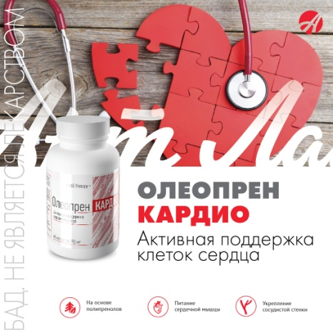
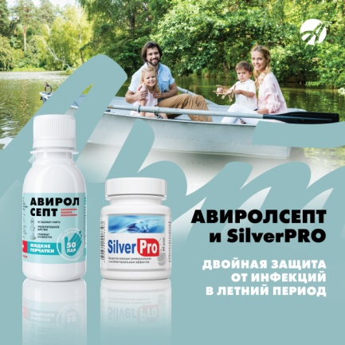
Всемирный день велосипеда. Неоколлаген Артро | НЕДЕЛЯ СЕРДЕЧНОГО РИТМА. Олеопрен Кардио | "SilverPro" + АвиролСепт | Коллаген 7000

Slide 4
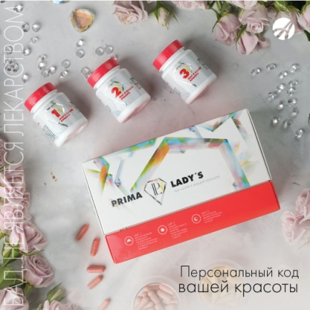
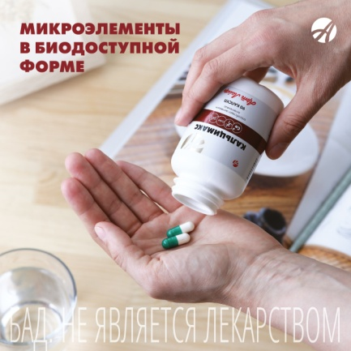
Гастрокалм макси | ДИМ-прост программ | Набор "ПримаЛедис" | Кальцимакс

Slide 5
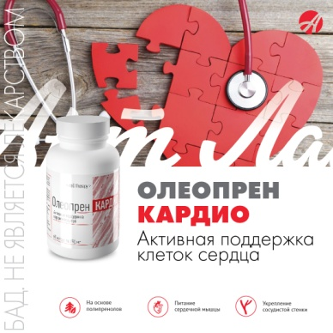
3 июня – День велосипеда
Более 30 миллионов россиян имеют велосипед. С каждым годом велодвижение в нашей стране становится все более популярным. Это относительно доступный и экологичный вид транспорта. Позволяет поддерживать хорошую форму и улучшает настроение.
При занятии велоспортом человек тратит около 24 килокалорий в минуту. Это сопоставимо по энергозатратам с такими видами спорта, как дзюдо, гребля и хоккей. Даже если вы не собираетесь становиться чемпионом по велоспорту, вашим суставам и мышцам будет полезна поддержка в виде коллагена.
Напиток «Неоколлаген Артро» способствует восполнению дефицита и стимулирует синтез коллагена – одного из основных белков соединительной ткани, обеспечивающего прочность и эластичность всех органов человека.
#артлайф #спорт #велосипед #коллаген #суставы
ВСЕМИРНАЯ НЕДЕЛЯ СЕРДЕЧНОГО РИТМА ОТМЕЧАЕТСЯ С 4 ПО 11 ИЮНЯ.
Ее цель - улучшить качество жизни людей, страдающих аритмией.
ОЛЕОПРЕН КАРДИО – уникальный продукт на основе полипренолов , способствующий восстановлению клеток сердца (кардиомиоцитов), питанию сердечной мышцы, стабилизации сосудистой стенки.
Что в составе:
Полипренолы (из пихты сибирской) восстанавливают структуру клетки за счет активного влияния на обмен фосфолипидов в мембранах клеток.
L-карнитин – стимулирует процесс кроветворения.
Коэнзим Q10 – биогенный регулятор энергообмена, осуществляет профилактику гипоксии.
БАД. Не является лекарством.
Эффективность доказана клинически.
#артлайф #бад #здоровье #полипренолы #олеопрены

Slide 6
Летом мы больше времени проводим вне дома: гуляем, активно отдыхаем на природе, устраиваем пикники, ездим на дачу. Это значит, что нужно как следует позаботиться о защите от инфекций. В этом вам помогут два мощных инновационных средства от компании Артлайф: АвиролСепт и СильверПро!
АвиролСепт защитит ваши руки от проникновения вирусов и грибков в поры кожи, микротрещины и ссадины. Это стало возможным благодаря уникальному наносорбенту, который создает невидимый барьер в виде тончайшей плёнки на поверхности кожи. АвиролСепт быстро впитывается, не содержит спирта, эффективен в течение 2 часов.
Шипучие таблетки SilverPro – универсальное дезинфицирующее средство на основе серебра широкого спектра действия. С его помощью вы сможете быстро обеззаразить пол и стены, детские игрушки, посуду, фрукты и овощи. И самое главное, не опасаться вредных для здоровья последствий от применения средства. НЕ СОДЕРЖИТ ХЛОРА! Безопасно для человека при вдыхании и проглатывании остатков не смытого средства.
#артлайф #лето #антисептик #дача #природа #овощи #фрукты #микробы
Коллаген – это белок, составляющий основу соединительной ткани организма. Достаточное количество коллагена в организме способствует сохранению молодости кожи, поддержанию подвижности суставов, формированию мышечной массы и повышению выносливости.
1. Из пищи. Коллаген содержится в мясе, птице, рыбе, яйце, желатине. Именно эти продукты содержат полноценный белок (т.е. содержат незаменимые аминокислоты). Чтобы обеспечить свой организм строительными материалами, необходимо употреблять достаточное количество мясной пищи и иметь здоровый желудочно – кишечный тракт. В этом случае в организме появятся необходимые аминокислоты для синтеза собственного коллагена.
2. Из биологически активных добавок. В БАДах коллаген уже расщеплён до аминокислот и быстро всасывается через кишечник (обладает большей биодоступностью).
Коллаген можно встретить в различных формах:
- Коллаген в виде порошка – его необходимо смешать с водой или соком и выпить за один приём с утра.
- Коллаген в капсулах или таблетках – суточная доза от 2 до 6 таблеток в сутки (в зависимости от производителя).
- Коллаген в виде напитка готов к употреблению, легко усваивается.
КОЛЛАГЕН 7000 от компании АртЛайф – это питьевой коллаген с высокой биодоступностью. Обладает приятным вкусом за счёт добавления натурального сока. Состав продукта дополнительно усилен биотином, витамином Е и гиалуроновой кислотой.
БАД, не является лекарственным средством.
#артлайф #БАД #коллаген #красота #здоровье #суставы
#артлайф #лето #антисептик #дача #природа #овощи #фрукты #микробы

Slide 7
Абсолютно каждый хоть раз за свою жизнь сталкивался с дискомфортом в желудке и кишечнике: изжога, боль, тяжесть в животе, избыточное газообразование. Все эти симптомы являются следствием нарушения работы органов пищеварения и, как правило, не дают четкой информации о конкретном заболевании. Очень редки случаи, когда мы сразу обращаемся к врачу, пытаясь выяснить причину. Чаще всего избавляемся от неприятных симптомов, оставляя проблему нерешенной.
«Гастрокалм Макси» - комплексное решение и грамотная помощь системе пищеварения. Он имеет полностью растительный состав, обладает умеренным антацидным, противовоспалительным, обезболивающим и заживляющим действием. Поможет улучшить функциональное состояние системы пищеварения, а также значительно ускорить процесс восстановления в комплексной терапии заболеваний ЖКТ: гастриты, гастродуодениты, холециститы, дисбактериозы кишечника, паразитозы.
БАД, не является лекарственным средством
#артлайф #БАД #желудок #пищеварение #здоровье
Сегодня поддержка мужского здоровья - это залог успеха будущих достижений мужчины.
Современный многофакторный комплекс с доказанной эффективностью* «ДИМ-прост программ» – это комплексный подход к мужскому здоровью. Главный действующий компонент в основе продукта – DIM (дииндолилметан). Это производная индол-3-карбинола, содержащегося в крестоцветных овощах. Дополнительно в состав введены мощные антиоксиданты, андрогены, вещества, увеличивающие уродинамику и снимающие спазмы.
Основные механизмы действия «ДИМ-прост программ» на организм мужчины*:
Простата-протективное действие - улучшает качество спермы при хроническом простатите в составе со стандартной терапией.
Либидо-стимулирующее действие – повышает сексуальное влечение, улучшает потенцию и оргазмические ощущения. Эффективен при эректильной дисфункции.
Стрессопротективное действие – стабилизирует эмоциональный фон при снижении адаптационных свойств, раздражительности и других видах активной апатии.
Адаптогенное действие – повышает уровень работоспособности и жизненной активности. Улучшение качества сна и пробуждения.
*«Отчет о клиническом испытании: исследование влияния на репродуктивную функцию мужчины БАД к пище «Дим-прост программ (Dim-prost programm)», ФГБУ СибФНКЦ ФМБА России, консультативное отделение, Томск, 2019.
#артлайф #БАД #мужское #здоровье #сила

Slide 8
Красота настоящая – это красота изнутри, сияющая кожа, здоровые ногти, роскошные волосы! Все это можно получить, ухаживая за собой и питая себя правильно.
ПримаЛедис – это уникальная трехуровневая программа для красоты и здоровья женщин от АртЛайф. Компоненты программы:
Гиалуроновая кислота и коллаген – это два важнейших компонента. Коллаген восстанавливает и укрепляет ВСЕ соединительнотканные структуры организма. Гиалуроновая кислота заполняет пространства между волокнами коллагена, удерживает воду в тканях, обеспечивая упругость и эластичность тканей.
Антиоксиданты и гиппоксанты обеспечивают здоровье клетки. Встраиваются в клеточные мембраны, защищая их от свободнорадикального окисления.
Витамины и минералы – это жизненно важные биологические соединения, регулирующие практически все обменные процессы.
3 капсулы в сутки: утром, днем и вечером:
Утром обогащаем организм самым необходимым (витаминами и минералами).
Днем – защищаем клетки от стресса (антиоксиданты и антигиппоксанты).
Вечером – восстанавливаем водный баланс и запускаем процессы омоложения (коллаген и гиалуроновая кислота).
БАД, не является лекарственным средством.
#артлайф #БАД #женщина #леди #здоровье #красота
«Кальцимакс»* - это добавка, проверенная временем и успевшая получить множество положительных отзывов от потребителей, незаменимый источник кальция, хондроитинсульфата, магния и других элементов, необходимых для прочности костей, укрепления ногтей и зубов. Он содержит кальций в наиболее легкой для усвоения организмом форме - в виде гидроксиапатита.
Компенсирует дефицит минеральной недостаточности при несбалансированном питании.
Подходит для профилактики и включения в комплексную терапию заболеваний, сопровождающихся повышенной потребностью в минералах (остеопороза, остеохондроза и т.д.)
Положительно влияет на процесс восстановления костей после травм и переломов.
Улучшает состояние кожи, волос, ногтей.
Биологически активная добавка к пище. Не является лекарственным средством. Перед применением проконсультируйтесь с врачом.
#артлайф #бад #здоровье #суставы #кости

Slide 9
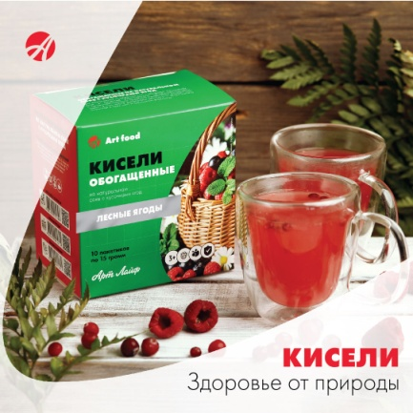
Батончик протеиновый Диеталика | Art Food – ИДЕАЛЬНО ДЛЯ ПУТЕШЕСТВИЙ! | Кисели. Здоровье от природы | Терпентиновые леденцы Таежные

Slide 10
ИДЕАЛЬНО ДЛЯ ПУТЕШЕСТВИЙ!
Лето - самое время стряхнуть с себя офисную пыль и перезагрузиться. Так что садитесь в поезд, самолет, включайте навигатор в машине – и вперед, за новыми впечатлениями!
Каждый понимает комфорт путешествия по-своему, но в одном мы все единодушны: некачественная еда может испортить самую лучшую поездку. Так что лучше сказать «нет» сомнительной придорожной пище и не брать с собой скоропорт. А чтобы не питаться всухомятку, возьмите с собой супы, каши и пюре Артлайф, которые:
не занимают много места в сумке;
полноценно заменяют завтрак, обед и ужин;
обогащены полезными веществами (витаминами, минералами, клетчаткой и др.)
Куда бы вы ни отправились, для их приготовления вам нужна только горячая вода и 5 свободных минут. Хорошего вам отдыха этим летом!
#артлайф #функциональноепитание #артфуд #ARTFOOD #продуктыбыстрогоприготовления #едадляпутешествий #возьмивдорогу #лето
Что взять с собой на прогулку, на работу, что съесть, сидя перед телевизором, чтобы и сытно и для фигуры полезно? Давайте разбираться!
Углеводы – бывают простые (частые виновники избыточных жировых отложений) и сложные (при умеренном потреблении не вредят фигуре).
Белки – строительный материал нашего организма, регуляторы многих процессов.
Жиры – являются пластическим материалом и участвуют в образовании многих клеточных структур (при умеренном потреблении не вредят фигуре).
Идеальный перекус – это продукт с нормальным содержанием белка, с минимальным количеством жира и простых углеводов, имеющий в своем составе сложные углеводы и обогащенный макро – и микронутриентами. Кроме этого, продукт должен обладать «нутритивной плотностью», т.е. содержать большое количество полезных веществ в небольшом объеме пищи.
Компания Артлайф предлагает универсальный перекус – батончик протеиновый Диеталика. Один батончик содержит 11,06 г белка; 5,78 г жира и 17,3 г углеводов. Комплекс витаминов, минералов, пищевых волокон делают этот батончик максимально полезным для людей, заботящихся о своей фигуре.
#артлайф #перекус #батончик #протеин #спорт #здоровье

Slide 11
Наши предки в Древней Руси научились изготавливать этот напиток из отвара ржи, овса, пшеницы. Они получали клейкую крахмалистую массу, которую затем особым образом «закисляли». Так появилось название кисель. Он имел густую консистенцию похожую на студень. Добавление в готовый кисель мёда, варенья, ягодного сока делало его сладким. Получался питательный, полезный и приятный на вкус продукт. Им обычно завершали трапезу.
В древности процесс изготовления киселя занимал несколько дней. Сегодня вам понадобится буквально пару минут чтобы приготовить кисель от компании Артлайф. Он не требует варки. Фасовка в порционные пакетики повышает комфорт употребления киселя в путешествии.
Современные технологии позволяют приготовить кисель в виде гранул при низких температурах. Это позволяет сохранить все полезные вещества, которые содержатся в натуральных ягодных соках.
Полезные свойства киселей от компании Артлайф:
натуральная основа из сока ягод и фруктов.
мягко обволакивает стенки желудка и оказывает благотворное влияние на работу органов пищеварения.
дополнительное обогащение киселей витаминами, микроэлементами способствует повышению защитных сил организма.
#артлайф #кисель #лето #природа #здоровье
Летом нас поджидают масса соблазнов: выпить холодной водички, съесть мороженое, прогуляться под дождём, купаться в ледяной воде. Оставаться здоровыми в эти прекрасные летние дни вам помогут терпентиновые леденцы от компании Артлайф!
Что в составе?
Живица (смола сибирского кедра) эффективна при заболеваниях органов дыхания, помогает снимать воспалительные процессы при ангине, ОРЗ, ОРВИ, облегчает течение стоматитов.
Эвкалиптовое масло – надежная защита от вирусов гриппа и простуды. Активизирует дыхание, очищает дыхательные пути, способствует разжижению и выводу мокроты при кашле.
Прополис – обладает уникальной способностью ускорять обновление тканей. Он богат витаминами, минералами, аминокислотами, содержит в общей сложности 284 элемента. Это самое эффективное средство при ангине на любой стадии.
#артлайф #лето #здоровье #дыхание #леденцы

Slide 12
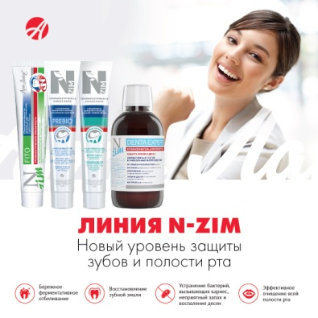
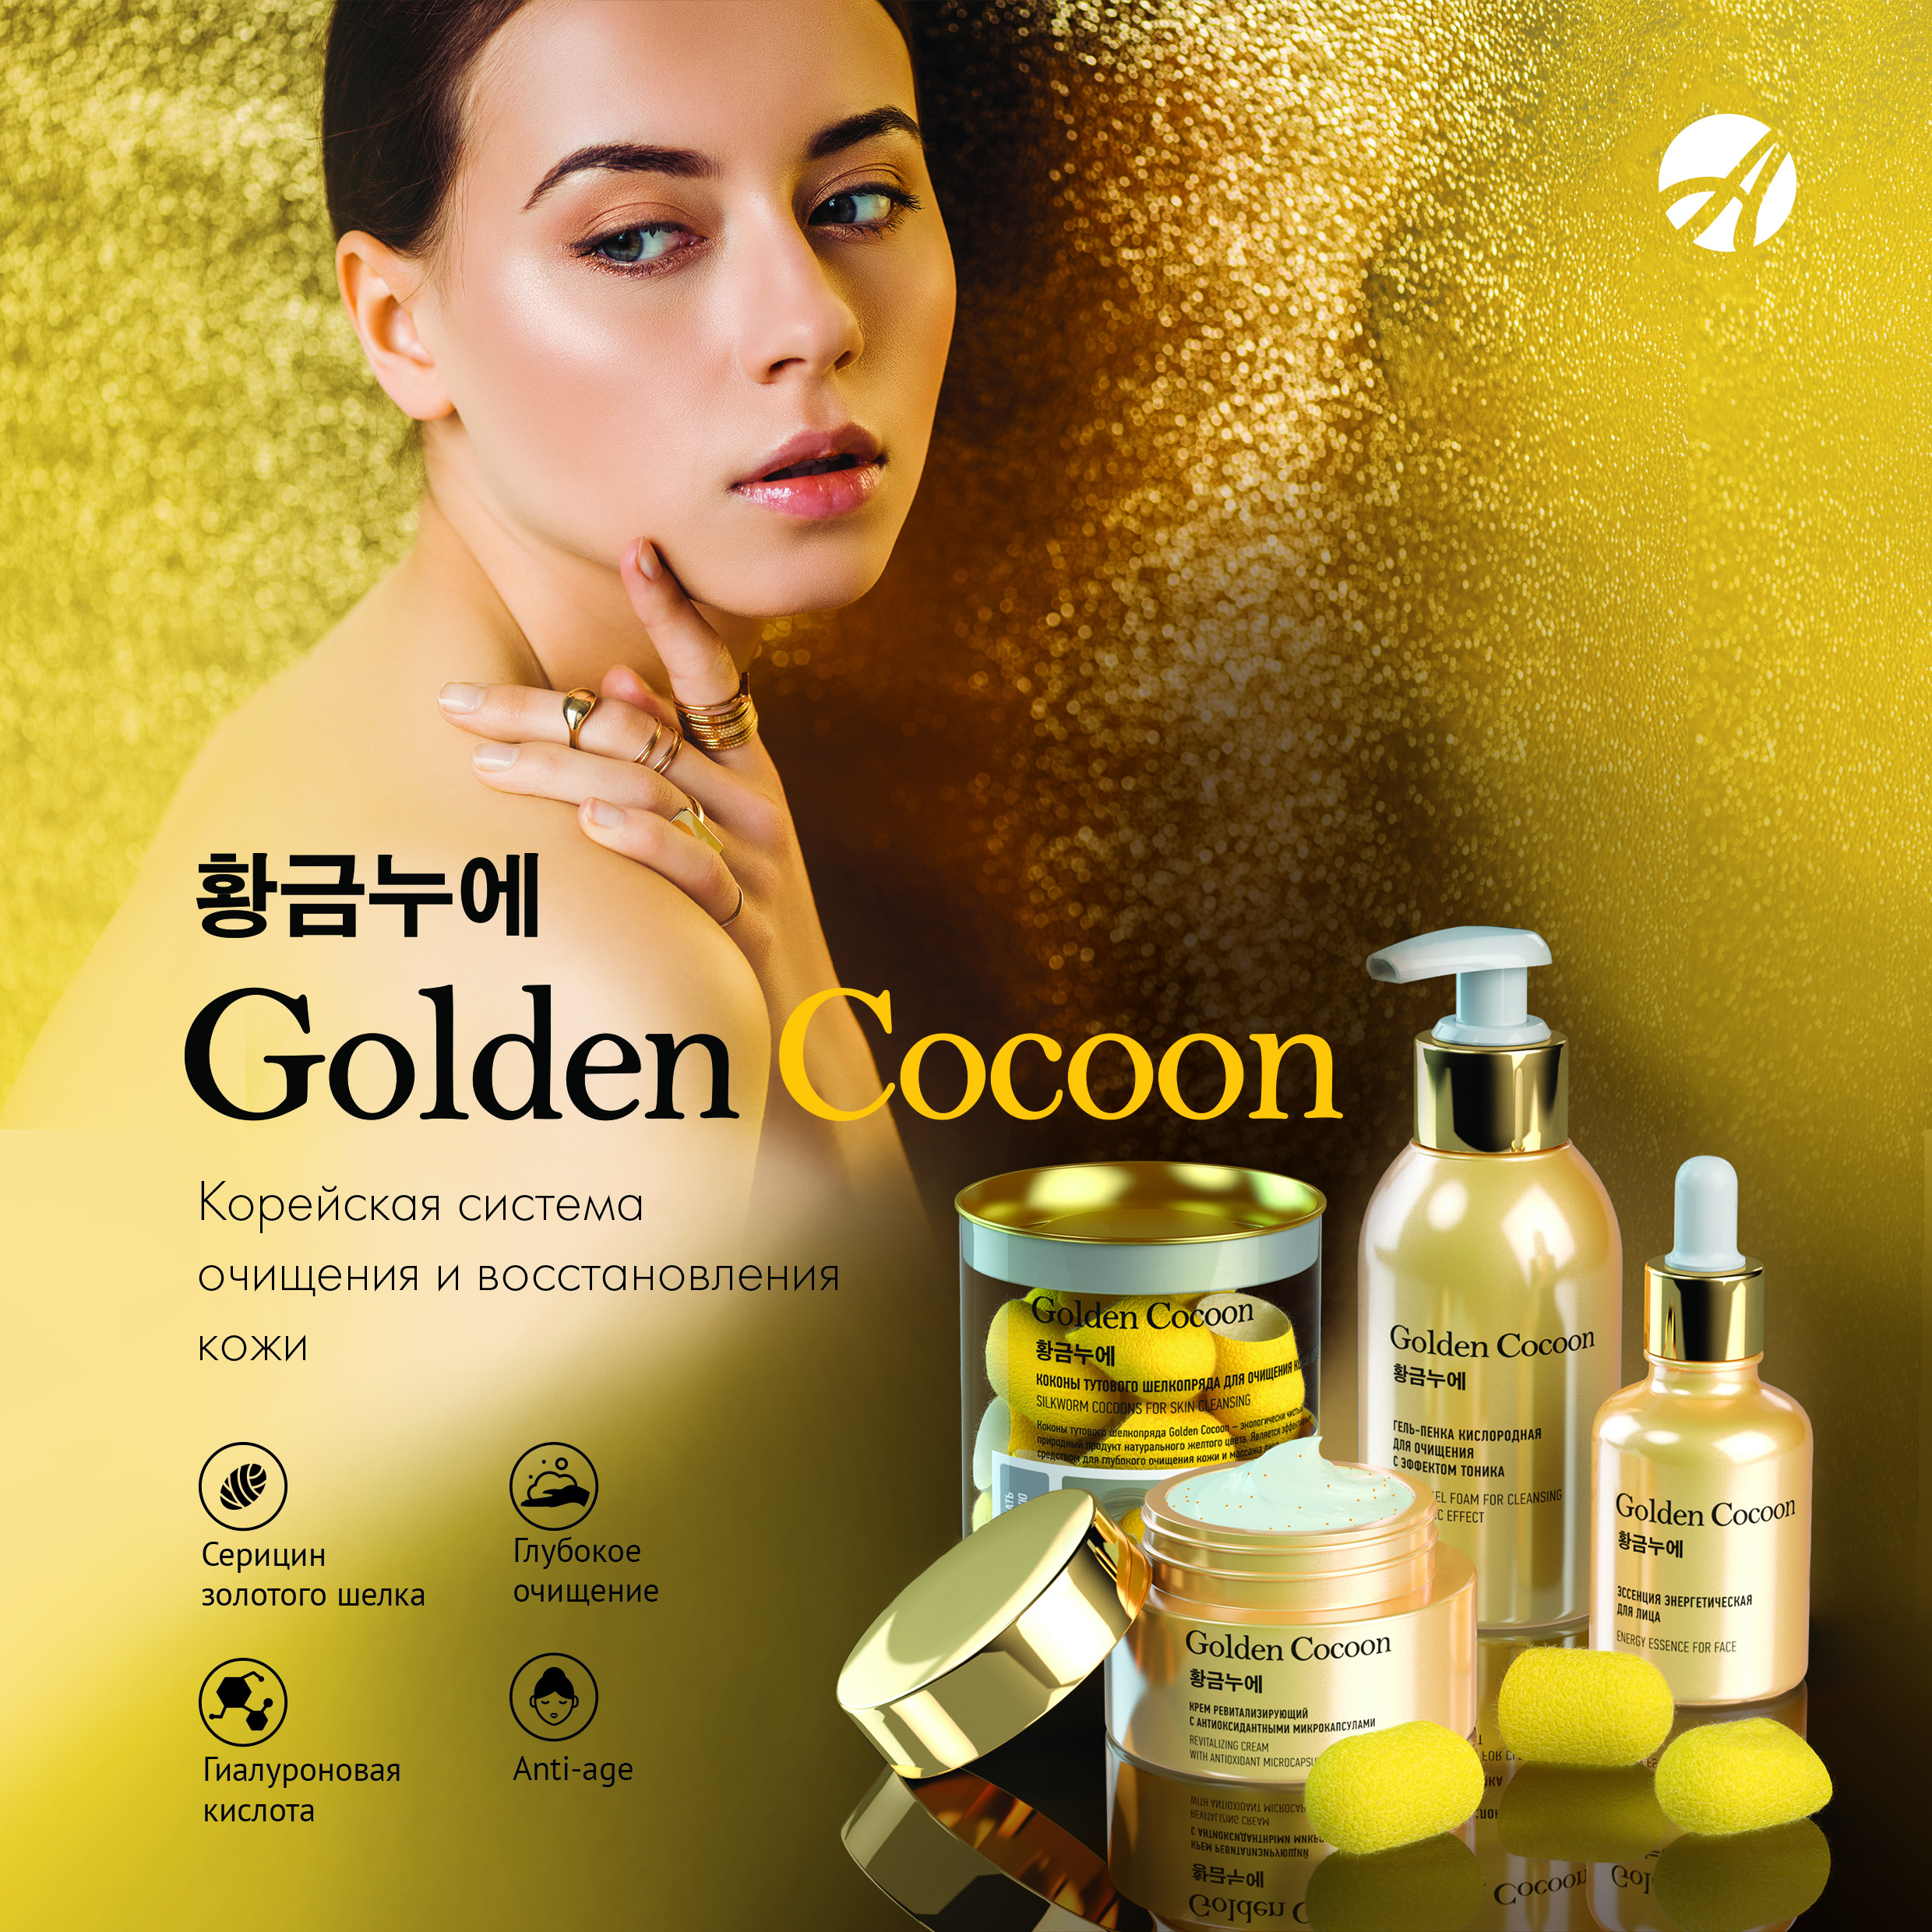
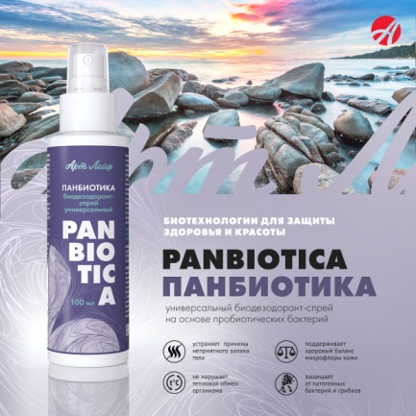
Всемирный день борьбы с кариесом. Линия N-zim | Снять зуд от укуса насекомых | Косметика серии Голден Кокон | Биодезодорант-спрей "Panbiotica"

Slide 13
4 Июня – ВСЕМИРНЫЙ ДЕНЬ БОРЬБЫ С КАРИЕСОМ
По данным ВОЗ, распространенность заболеваемости кариесом в России колеблется от 60 до 98%.
Компания Артлайф для борьбы с кариесом предлагает продукты линии N-ZIM.
Это новое поколение средств ухода за полостью рта на основе ферментов (энзимов). Фермент папаин, входящий в состав зубных паст линии N-ZIM, в отличие от абразивных веществ, мягко расщепляет зубной налет, являющийся местом скопления бактерий, вызывающих кариес.
Ополаскиватель для полости рта DENTA EXPERT с лизатами лактобактерий и фитоэкстрактами позволяет удалить бактерии, вызывающие кариес, неприятный запах и воспаления десен во всей полости рта.
#артлайф #косметикадлядома #кариес #энзимы
Какое лето без укусов насекомых? Отдых на свежем воздухе неизбежно омрачается комарами, мошками и прочими кровососущими. Особенно страдают дети, а родители не знают, что предпринять, чтобы помочь своему ребенку и побыстрее прекратить нестерпимый зуд. Сегодня средств, представленных на полках супермаркетов, огромное множество, но большинство из них синтетические и не подходят для чувствительной кожи малышей.
Мы предлагаем антисептик натурального происхождения – Масло чайного дерева 15 % с уникальным комплексом биологически активных компонентов. Данное средство устраняет зуд, раздражение, отечность, покраснение, способствует более быстрому заживлению и восстановлению поврежденного участка кожи. Благодаря широкому спектру действия оно прекрасно подходит в качестве профилактики в комплексной терапии ОРВИ.
#артлайф #лето #комары #мошки #зуд #кожа #защита #дети

Slide 14
ЗАЩИТА НОРМОФЛОРЫ КОЖИ
При нарушении баланса микрофлоры барьерные функции кожи, защищающие организм от патогенных микроорганизмов, снижаются. Биодезодорант Панбиотика создан для защиты нормофлоры кожи от вредного воздействия окружающей среды и химических агентов.
Действие дезодоранта:
способствует поддержанию правильного баланса микрофлоры кожи;
устраняет причину неприятного запаха кожи и обеспечивает длительную защиту от его повторного появления;
снижает риск развития бактериальных и грибковых заболеваний.
Принцип работы биодезодоранта PANBIOTICA основан на свойствах пробиотических бактерий Bacillus subtilis. Они выделяют ферменты, которые разрушают биопленку условно-патогенных и патогенных бактерий, а также вытесняют условно-патогенную микрофлору, в том числе кокковые бактерии, заселяя среду их обитания.
#артлайф #косметика #красота #натуральныйдезодорант #дезодорант #уходзакожей #защитаотпота
Роскошная коллекция Golden Cocoon создана компанией Артлайф совместно с мировым экспертом в области разработки эксклюзивной косметики Dodrem Co., Ltd. (Южная Корея). Высокотехнологичная мультиактивная формула Golden Cocoon сочетает в себе серицин золотого шелка, гиалуроновую кислоту и комплекс экстрактов пяти растений (экстракты цветков бальзамина, плодов многоцветковой розы, маки перуанской, листьев эриоботрии японской, корней хикамы).
Ритуал ухода Golden Cocoon:
Кислородная гель-пенка с оригинальной пенящейся текстурой при нанесении образует миллион микроскопических пузырьков, которые очищают кожу от загрязнений, одновременно насыщая ее кислородом.
Энергетическая эссенция с комплексным антивозрастным действием мгновенно наполняет кожу влагой, улучшает энергообмен в клетках, восстанавливает эластичность кожи.
Ревитализирующий крем с богатой текстурой дарит коже непревзойденный комфорт и шелковое омоложение.
Коконы тутового шелкопряда – натуральное средство для глубокого очищения кожи и массажа лица. Сочетание механического отшелушивания и насыщения кожи аминокислотами серицина дает превосходный омолаживающий эффект.
#артлайф #косметика #гиалурон #омоложение #очищение #кожа

Slide 15
МЕЖДУНАРОДНЫЙ ДЕНЬ ДЕТЕЙ | ДЕНЬ РОССИИ | ДЕНЬ МЕДИЦИНСКОГО РАБОТНИКА
Artlife Media — ваша онлайн-эффективность

Slide 16
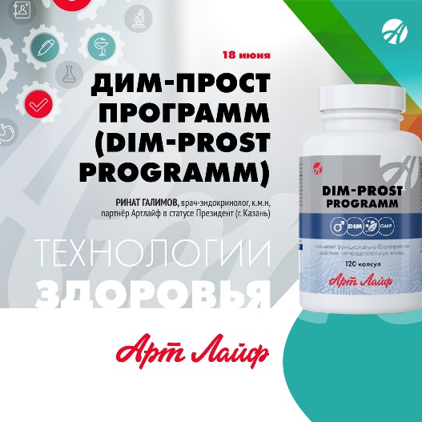
Технологии здоровья. Сезонные аллергии | Технологии здоровья. Пищевые непереносимости | Технологии здоровья. ДИМ-прост программ
Технологии здоровья. VIPы для VIPoв

Slide 17
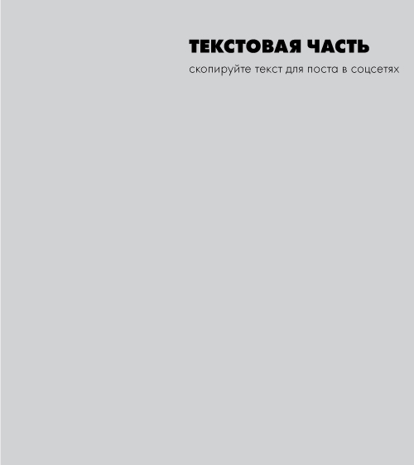
1 июня – Международный день детей
Детство… Сколько бы лет не отделяло нас от него, там всегда сладко пахнет яблоками бабушкин пирог, ворчливо звучит папино «молодец, хвалю» и мамины объятия всегда распахнуты тебе навстречу… Когда человеку особенно трудно и нужны силы идти вперёд, он черпает их именно там, в детстве. Как же важно, чтобы каждый ребёнок рос здоровым и счастливым! Давайте, вместе заботиться об этом. С Международным днём детей! Артлайф.
#артлайф_детство #день_детей #здоровье_ребенка
Технологии здоровья. Пищевые непереносимости
скрытые и явные
Аллергия, астма, избыточная масса тела, недостаток веса, анемия и даже остеопороз — далеко не полный перечень поводов заподозрить скрытую пищевую непереносимость. Почти половина россиян склонны к непереносимости молока, очень распространена и повышенная чувствительность к глютену. Кто-то скажет «лучше не знать!» и будет, конечно же… неправ! Почему нельзя пренебрегать пищевыми непереносимостями, а главное, как их преодолеть, расскажут А. Безверхая, Ю. Черникова, партнёры Артлайф в статусе Президент (г. Липецк).
Трансляция состоится 4 июня в 12.00 мск. Подключайтесь и задавайте свои вопросы!
#технологии_здоровья #пищевые_непереносимости #здоровье_артлайф #артлайф_онлайн
#артлайф_подключайся

Slide 18
Технологии здоровья. Сезонные аллергии: как себя подготовить
Сезонные аллергии – крайне неприятная проблема, от которой, согласно статистике минздрава, у нас страдает каждый пятый. В период пандемии коронавируса на респираторные симптомы окружающие наверняка будут отреагировать нервно, а мятлик и тимофеевка вот-вот зацветут… Как подготовить себя к встрече с сезонными аллергенами, расскажет Наталья Гордиенко, врач аллерголог-иммунолог, врач-инфекционист (г. Липецк, г. Мариуполь) в цикле онлайн-встреч «Технологии здоровья».
Трансляция 11 июня в 12.00 мск. Подключайтесь и будьте здоровы!
#технологии_здоровья #сезонные_аллергии #здоровье_артлайф
12 июня – День России
Россия — огромная страна с великой историей. В тяжелейших испытаниях, выпавших на её долю, ковались победы, сплачивались народы, закалялся характер людей. Непростое время, которое мы переживаем сегодня — в этой истории лишь короткая строка, ещё одно испытание, из которого мы, конечно же, выйдем с честью. Что пожелать друг другу в день России? Жить в свободной и процветающей стране, любить её и гордиться ею. С праздником, друзья!
#день_россии #артлайф_поздравляет

Slide 19
Технологии здоровья. DIM-prost programm
На алтарь успеха современный мужчина зачастую готов положить все: отдых, сон и даже собственное здоровье. Не удивительно, что врачи все чаще фиксируют у мужчин депрессию, упадок сил, хроническую усталость – состояния, которые напрямую связаны с сексуальной активностью. И надо ли говорить, что пандемия коронавируса и вытекающие из неё экономические проблемы — дополнительный стрессовый фактор для мужчин. Помочь в этой ситуации им может ДИМ-прост программ (DIM-prost programm) — биологически активный комплекс для поддержания мужского здоровья, одна из прорывных новинок Артлайф 2019 года.
«Я в восхищении от этого препарата», — говорит Ринат Галимов, врач-эндокринолог, к.м.н, партнёр Артлайф в статусе Президент (г. Казань). Подробности — 18 июня в 12.00 в очередной трансляции цикла онлайн-встреч Артлайф. Участвуйте, присоединяйте друзей, делитесь технологиями здоровья!
#технологии_здоровья #DIM_prost_programm
#мужское_здоровье
День медицинского работника
День медицинского работника всегда давал нам повод вспомнить о профессии самой Нужной и Благородной. Кто-то, возможно, считал такие эпитеты излишне пафосными: работа как работа. Но сейчас очевидно как никогда: медики — настоящие герои, заслуживающие бесконечной признательности общества. И те, кто по долгу службы идёт в «красную зону», и те, кто трудится в «обычном» режиме — в условиях пандемии опасность высока и для них. Среди партнёров Артлайф медиков великое множество — поздравляем вас, друзья! Все мы трудимся с вами плечом к плечу, на переднем крае профилактики заболеваний, а значит, это наш общий праздник. С Днём медицинского работника!
#день_медика #артлайф_поздравляет #врачи_за_артлайф

Slide 20
Технологии здоровья. VIPы для VIPов
VIP-комплексы Артлайф по-прежнему входят в число наиболее эффективных программ для очищения, восстановления и антиоксидантной защиты организма. VIP — это сочетание блестящей идеи, комплексного подхода и уникальной технологии исполнения. А для партнёров Артлайф VIP-комплексы — ещё и возможность эффективного ведения бизнеса: для тех, кто способен раскрыть потребителю все их преимущества, VIP могут стать «золотой лестницей» к вершинам успеха. «VIPы для VIPов» — тема очередной встречи онлайн-цикла «Технологии здоровья».
Спикер — Инна Бороздина, партнёр Артлайф в статусе Президент (г. Краснодар). Трансляция состоится 25 июня в 12.00 мск. Подключайтесь и задавайте свои вопросы!
#технологии_здоровья #vip_артлайф #здоровье_артлайф
Artlife Media — ваша онлайн-эффективность
Официальный аккаунт Artlife Media на youtube — инструмент эффективной работы партнёра в онлайн-пространстве.
Видеоканал даёт множество возможностей:
добавлять ссылки на видео в посты в соц. сетях;
использовать материалы вебинаров и конференций на обучающих онлайн-встречах;
отправлять клиентам ссылки на промо-ролики о тех или иных продуктах и новинках;
подкреплять свои аргументы мнением экспертов и отзывами потребителей продукта.
Новичкам интересен раздел «Артлайф бокс» — популярный в онлайн-сообществе формат обзора, за короткое время можно получить информацию о продуктах и их свойствах.
Подписывайтесь на канал Artlife Media на youtube — это ваша онлайн-эффективность!
#artlife_media #онлайн_эффективность #артлайф_онлайн

